Slide 1
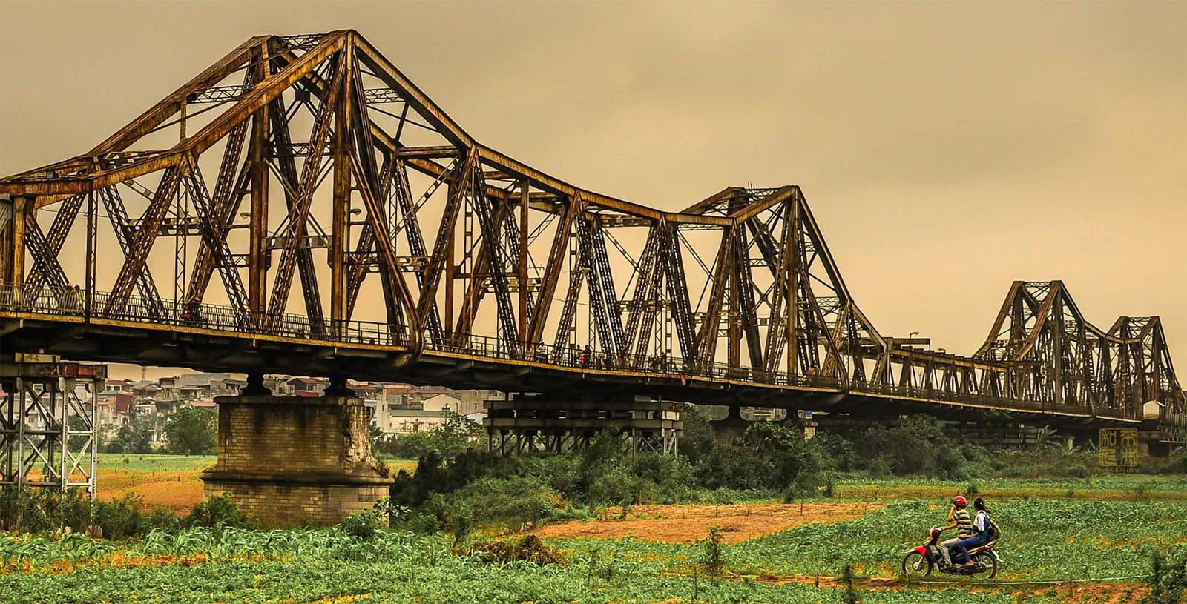
CHÀO MỪNG QUÝ THẦY CÔ GIÁO VỀ DỰ GIỜ
MÔN GIÁO DỤC ĐỊA PHƯƠNG - LỚP 6

Slide 2
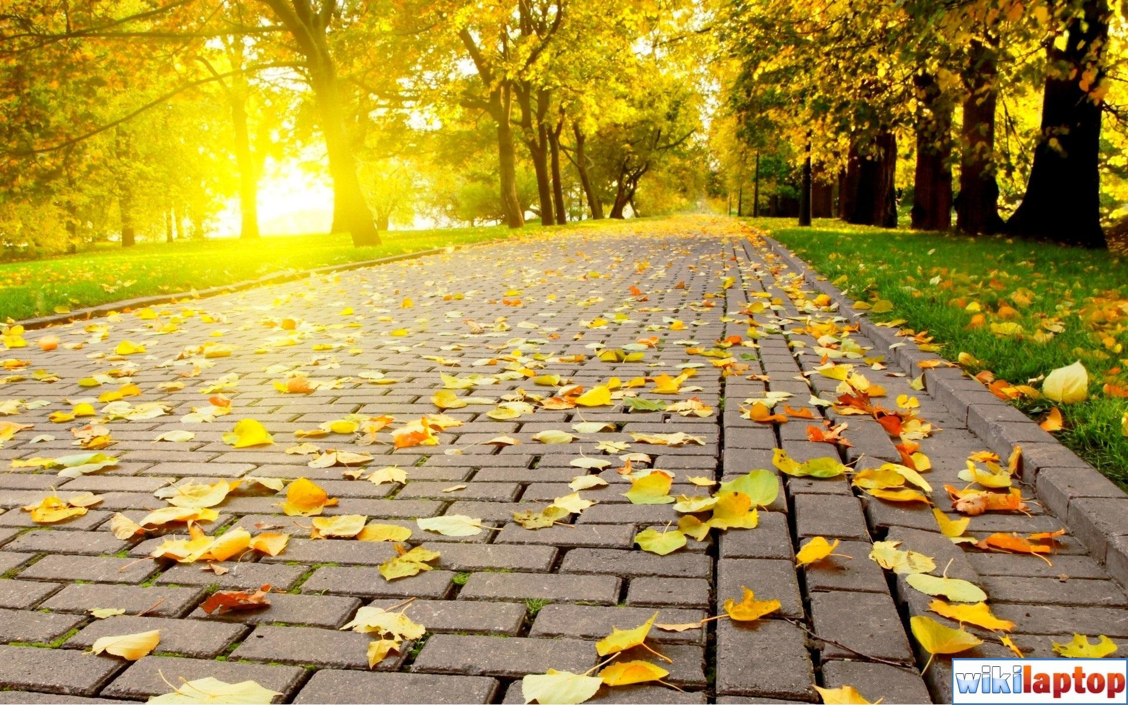
CHỦ ĐỀ 2
DI SẢN VĂN HÓA VẬT THỂ TIÊU BIỂU Ở HÀ NỘI TỪ THỜI NGUYÊN THỦY ĐẾN THẾ KỈ X
(tiếp theo)
TIẾT 4. LUYỆN TẬP

Slide 3

HƯỚNG DẪN
Quan sát hình ảnh.
Có 15 giây để suy nghĩ và giơ tay tra lời.
Đoán tên vật/địa danhcó trong hình ảnh.

Slide 4
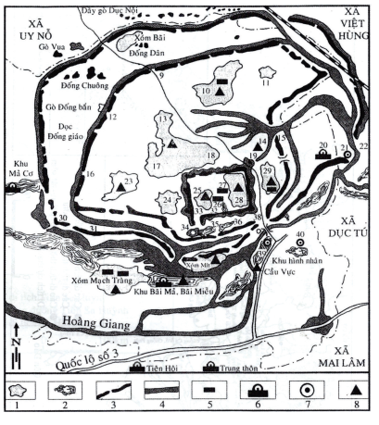
Thành Cổ Loa
Đây là di tích nào?

Slide 5
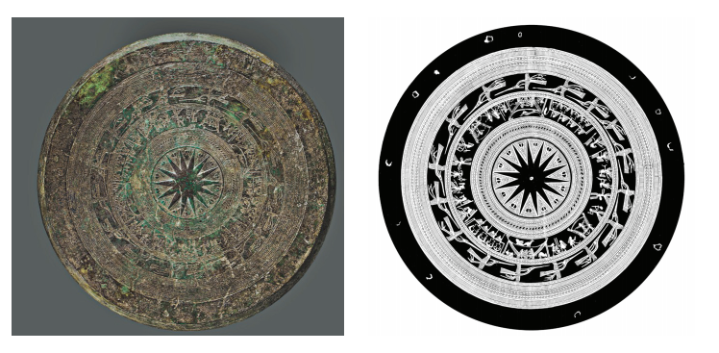
ĐÂY LÀ ĐẶC ĐIỂM HOA VĂN CỦA TRỐNG NÀO?
TRỐNG ĐỒNG CỔ LOA

Slide 6
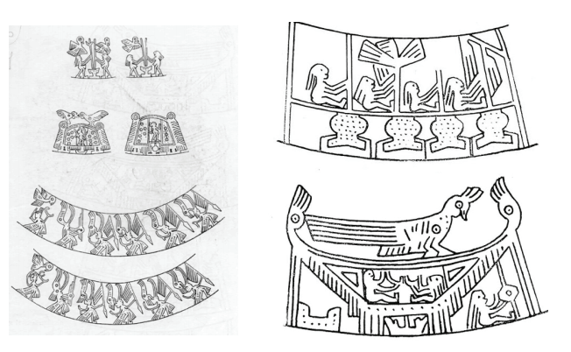
ĐÂY LÀ ĐẶC ĐIỂM HOA VĂN CỦA TRỐNG NÀO?
TRỐNG ĐỒNG HOÀNG HẠ

Slide 7

1
So sánh trống đồng Hoàng Hạ và trống đồng Cổ Loa
LUYỆN TẬP
2
Giá trị của Di tích lịch sử, kiến trúc nghệ thuật và khảo cổ Cổ Loa

Slide 8
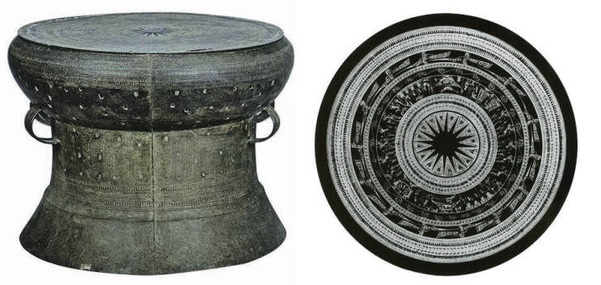
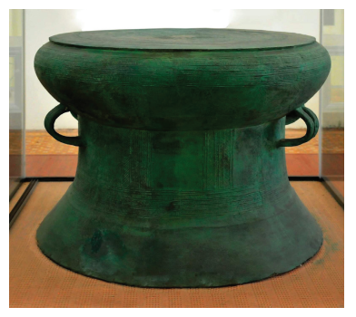
1
So sánh trống đồng Hoàng Hạ và trống đồng Cổ Loa

Slide 9

1. So sánh trống đồng Hoàng Hạ và trống đồng Cổ Loa
Nhiệm vụ: Chia lớp thành 4 nhóm
Hoạt động nhóm
+ HĐ nhóm liệt kê đặc điểm giống và khác nhau của trống đồng Hoàng Hạ và trồng đồng Cổ Loa vào A0.
+ Nhận xét về kĩ thuật đúc đồng và trình độ thẩm mĩ của người Việt Cổ
+ Hình thức: Poster, sơ đồ tư duy,…
+ Hết thời gian 5’ các nhóm cử đại diện trình bày
Thời gian: 5 phút hoạt động

Slide 10

CÁC NHÓM TRÌNH BÀY

Slide 11


Slide 12



Slide 13


Slide 14



Slide 15
Bảng so sánh trống đồng Hoàng Hạ và trống đồng Cổ Loa
 | Trống đồng Hoàng Hạ | Trống đồng Cổ Loa
Thời gian, địa điểm phát hiện | Năm 1937, ở thôn Hoàng Hạ (nay là xã Văn Hoàng), Phú Xuyên | Năm 1982, ở khu Mả Tre, Cổ Loa, Đông Anh
Niên đại | 2000 – 2500 năm | Khoảng hơn 2000 năm
Đặc điểm hoa văn | Giữa mặt trống là hình ngôi sao 16 cánh, xung quanh là 15 vành hoa văn mô tả cảnh sinh hoạt, chào thuyển,… | Giữa mặt trống là hình ngôi sao 14 cánh, mặt trống khắc hình chim, mái nhà, cảnh sinh hoạt...
Công nhận là bảo vật quốc gia | T12/2012 | T12/2015

Slide 16
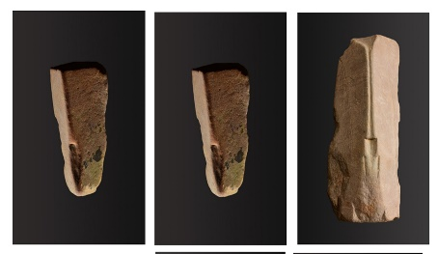
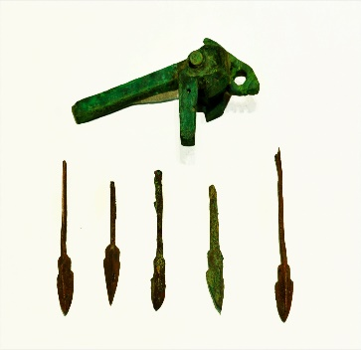
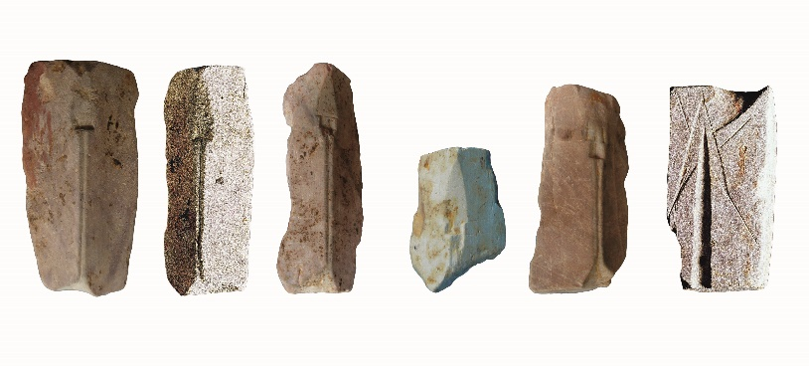
2
Giá trị của Di tích lịch sử, kiến trúc nghệ thuật và khảo cổ Cổ Loa

Slide 17

2. Giá trị của Di tích lịch sử, kiến trúc nghệ thuật và khảo cổ Cổ Loa
Hoạt động cá nhân
Nhiệm vụ:
Di tích lịch sử, kiến trúc nghệ thuật và khảo cổ Cổ Loa phản ánh những điều gì về lịch sử, văn hóa của cư dân Việt cổ ở vùng đất Hà Nội?
Thời gian: 5 phút hoạt động

Slide 18
CÁ NHÂN TRÌNH BÀY

Slide 19

2. Giá trị của Di tích lịch sử, kiến trúc nghệ thuật và khảo cổ Cổ Loa
Chứng tỏ rõ nét về sự sang tạo, trình độ kĩ thuật và văn hóa của người Việt cổ.
Góp phần làm sang tỏ về lịch sử, văn hóa, tín ngưỡng của của cư dân xưa.
Có ý nghĩa quan trọng trong việc nghiên cứu lịch sử thời dựng nước

Slide 20

HƯỚNG DẪN VỀ NHÀ
Mô tả đời sống vật chất và tinh thần của người Hà Nội (từ thời nguyên thuỷ đến thế kỉ X) thông qua các di sản văn hoá vật thể tiêu biểu
Vẽ sơ đồ tư duy, vẽ tranh hoặc làm bộ sưu tập tranh/ảnh để giới thiệu một di sản văn hoá vật thể ở nơi em sống theo gợi ý trong phiếu học tập
Xem, nghiên cứu bài mới

Slide 21


